Slide 1

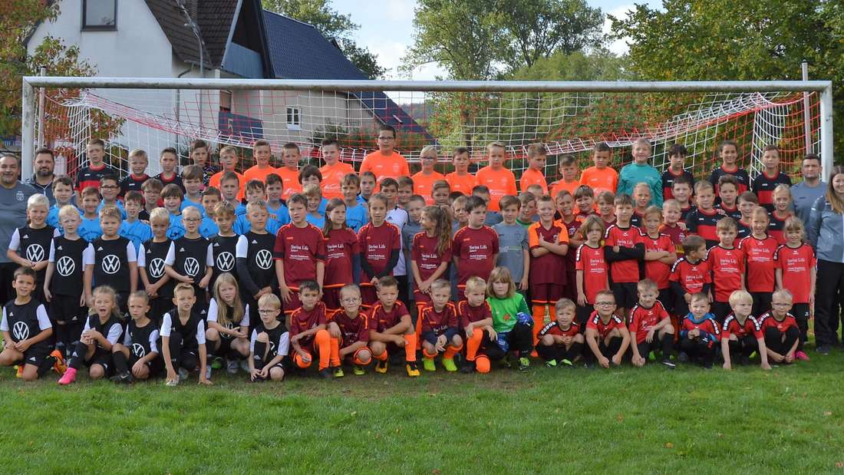
Sponsorenkatalog JSG Willingshausen

Slide 2

Zielsetzung für die Zusammenarbeit mit einem Sponsor
Unterstützer
Lanfristige Zusammenarbeit
Unabhängigkeit für Jugendarbeit
Ausschließlich für den Jugendbereich
Ausbildung der Trainer
Beidseitige Darstellung in der Öffentlickeit
Leistungsorien-tiertes Training (Talentförderung)

Slide 3
Ziele der JSG Willingshausen
Gewinnung, Bindung und Entwicklung von Spielerinnen und Spielern durch Leistungstrainingsangeboten
Bildung von mindesten 2 Mannschaften pro Jugend
Gewinnung, Bindung, Aus- und Weiterbildung von (ehrenamtlichen) Vereinsmitarbeiterinnen und Vereinsmitarbeiter
Gewinnung, Bindung, Aus- und Weiterbildung von langfristigen Trainerinnen und Trainern
Gewinnung, Bindung, Aus- und Weiterbildung von Schiedsrichterinnen und Schiedsrichtern
Sportinfrastruktur bedarfsgerecht verbessern
Ressourcen optimieren ( Aufbau Sponsorenkonzept )
Gewinnung und Bindung von Zuschauerinnen und Zuschauern

Slide 4
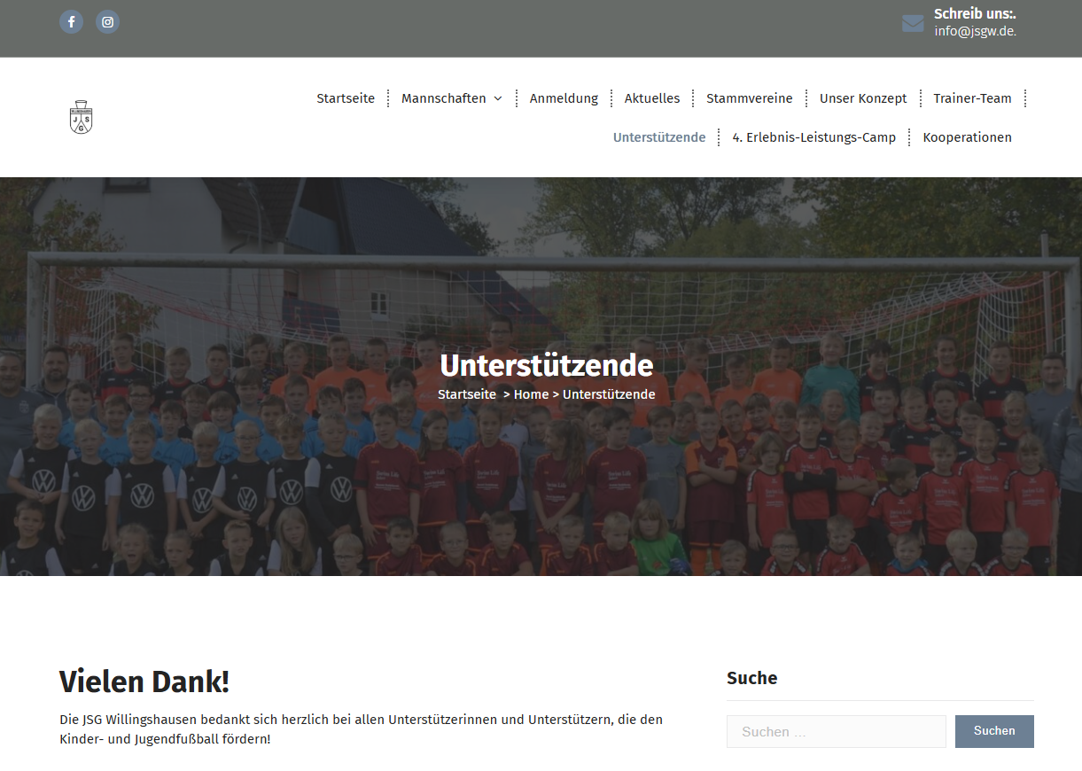

Sponsoringpaket 1
Langfristige Zusammenarbeit 1 bis 5 Jahre
Wert: 250 €
Inhalt:
Firmenlogo auf der Homepage der JSG Willingshausen mit Verknüpfung zur eigenen Homepage
Darstellung auf unseren Sponsorentafel

Slide 5

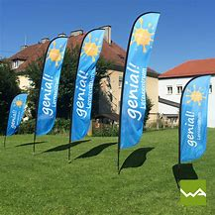
Sponsoringpaket 2
Langfristige Zusammenarbeit 1 bis 5 Jahre
Wert: 500 €
Inhalt:
Firmenlogo auf der Homepage der JSG Willingshausen mit Verknüpfung zur eigenen Homepage
Darstellung auf unseren Sponsorentafel
Darstellung des Partners mit Beachflags oder Werbebanner

Slide 6
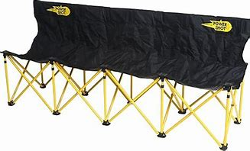
Sponsoringpaket 3
Langfristige Zusammenarbeit 1 bis 5 Jahre
Wert: 750 €
Inhalt:
Firmenlogo auf der Homepage der JSG Willingshausen mit Verknüpfung zur eigenen Homepage
Darstellung auf unseren Sponsorentafel
Darstellung des Partners mit Beachflags oder Werbebanner
Darstellung des Partners auf unserer Reservebank => „du bist bei jedem Spiel nah an der Mannschaft“

Slide 7
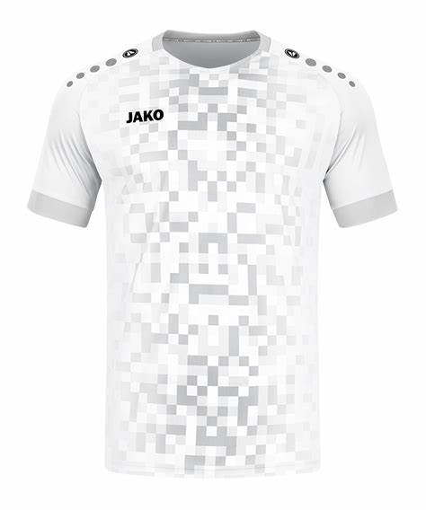
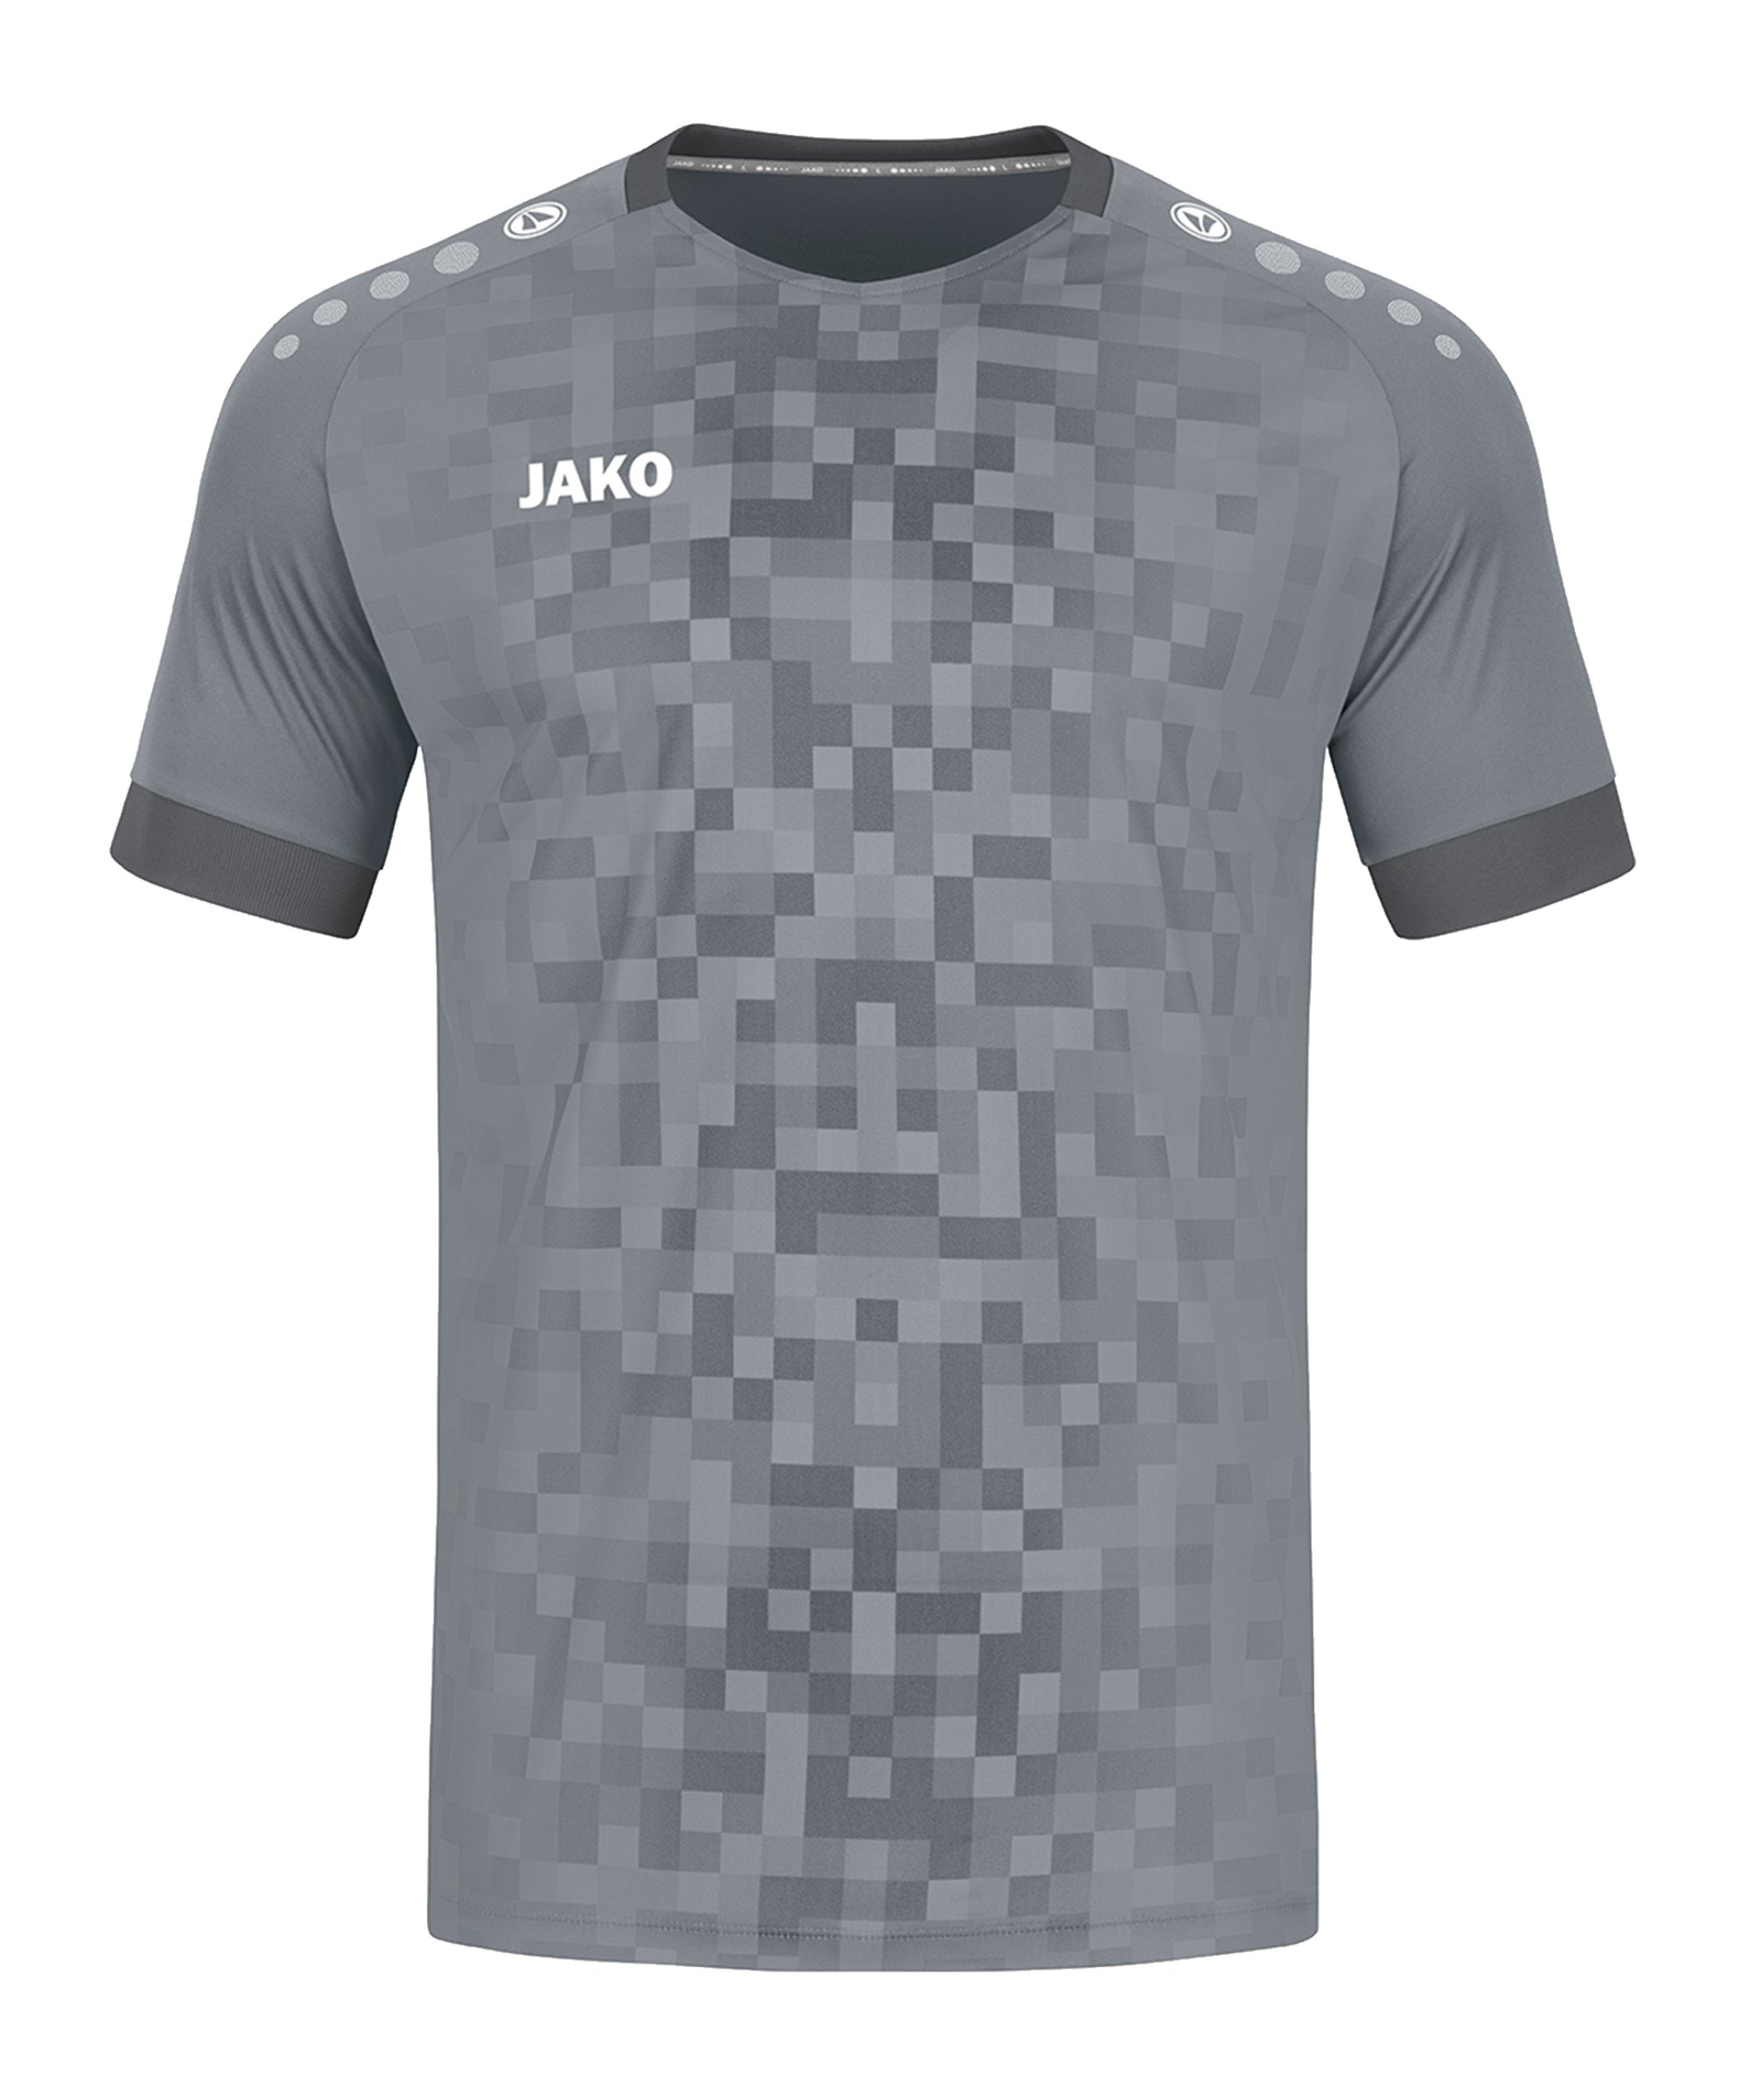
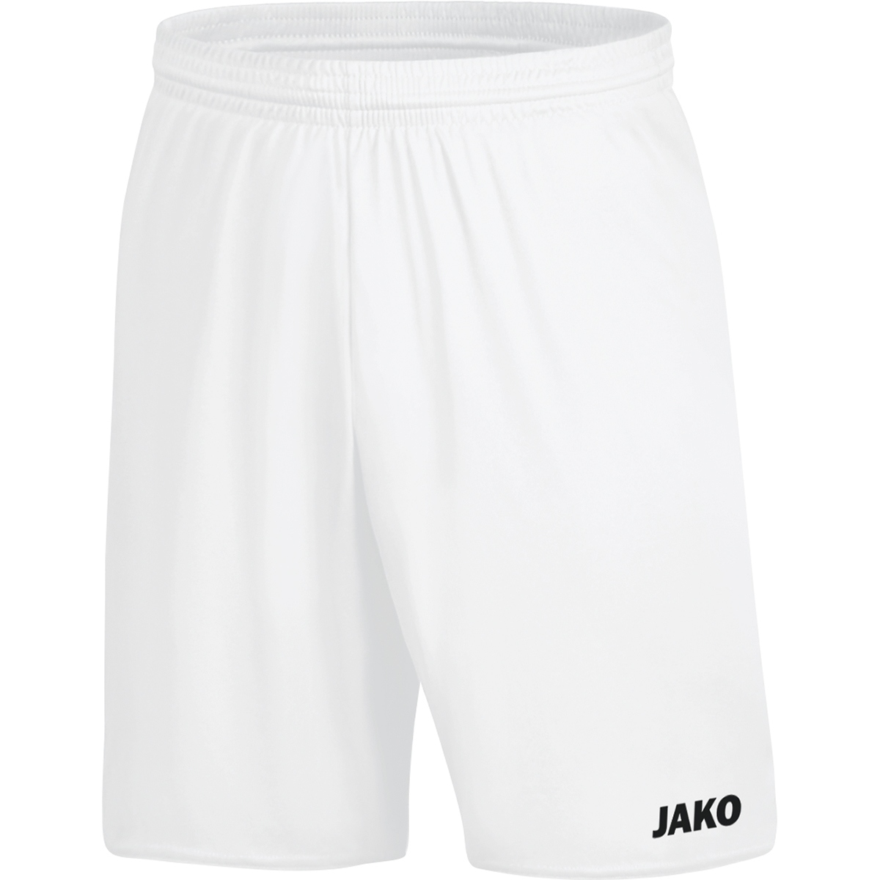
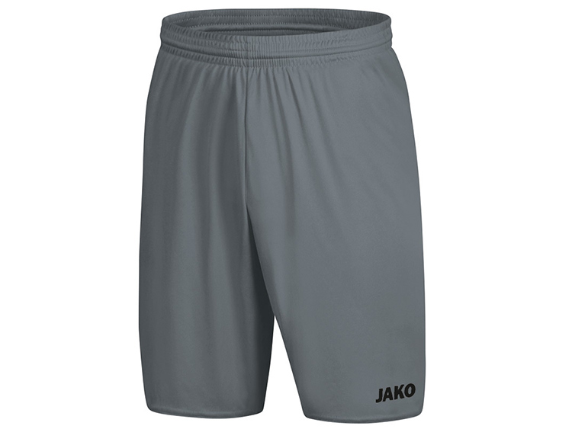
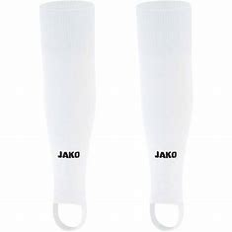
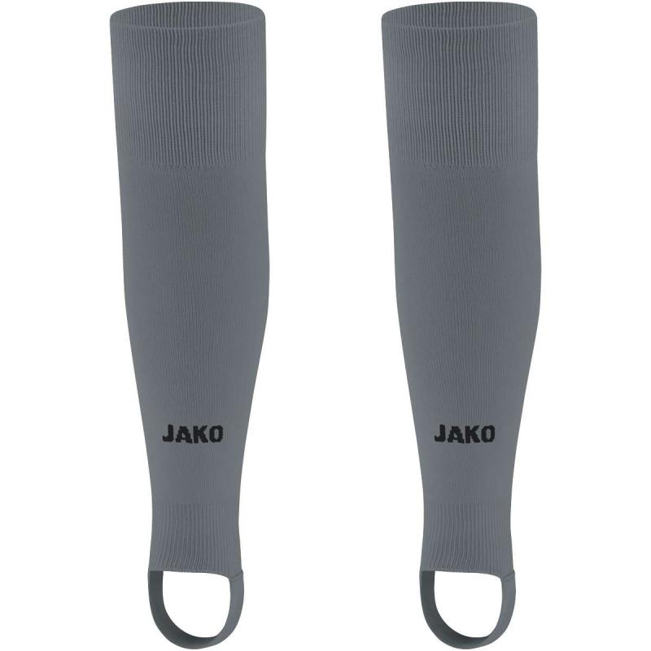
Sponsoringpaket 4
Langfristige Zusammenarbeit 1 bis 5 Jahre
Wert: ca. 1200 €
Inhalt:
Firmenlogo auf der Homepage der JSG Willingshausen mit Verknüpfung zur eigenen Homepage
Darstellung auf unseren Sponsorentafel
Darstellung auf einem Trikotsatz einer unserer Jugendmannschaften Heim oder Auswärts
Heim
Auswärts

Slide 8
Sponsoringpaket 5
Langfristige Zusammenarbeit 1 bis 5 Jahre
Wert: offen €
Inhalt:
Firmenlogo auf der Homepage der JSG Willingshausen mit Verknüpfung zur eigenen Homepage
Darstellung auf unseren Sponsorentafel
Frei verhandelbar
JSG Willingshausen „Wir sind ein Team“

